Slide 1
Этапы решения задач с матрицами средствами электронных таблиц
Выполнил:
Крамбалев С.Д.
1об_ИВТ, подгр. 1

Slide 2


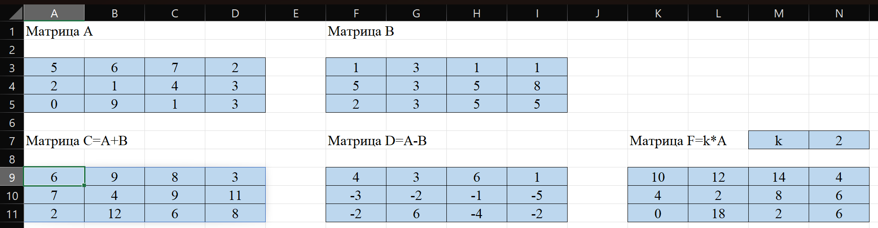
1. Сложение и вычитание матриц, умножение на число
Для сложения или вычитания матриц можно:
А) Записать в ячейку сумму левых верхних ячеек обеих матриц, затем автозаполнением растянуть полученный результат до размера исходных матриц.
Б) В выбранной ячейке вставить исходные матрицы в виде формулы, выделив диапазон их ячеек.
Аналогично для умножения матрицы на число
(не забыть сделать выбранное число абсолютной ссылкой, если оно находится в некоторой ячейке)
Важно: при сложении и вычитании матриц они должны иметь одинаковый размер!

Slide 3
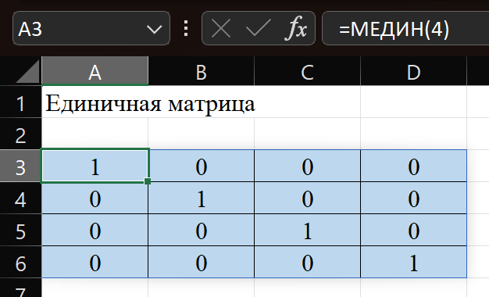
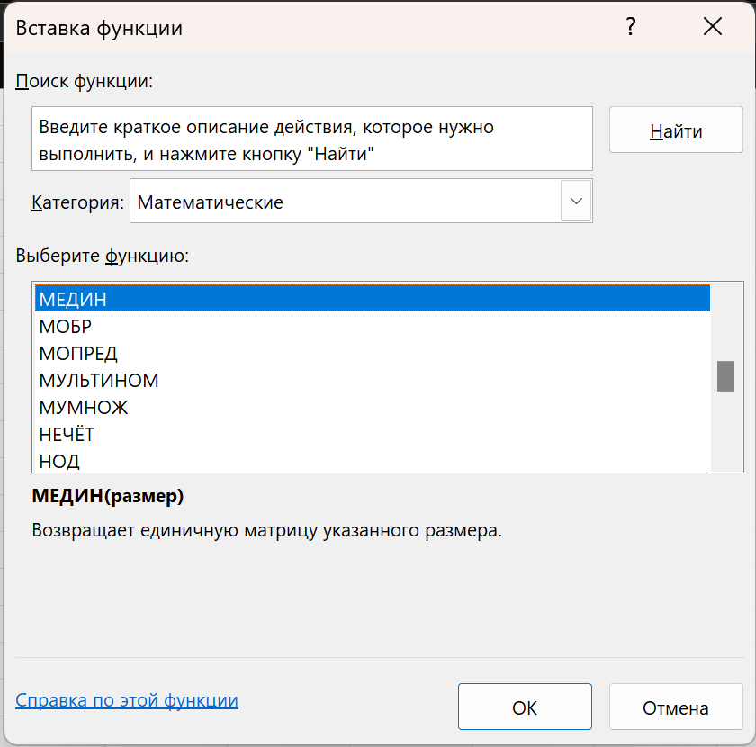
2. Единичные матрицы
Для ввода единичной матрицы можно использовать функцию:
МЕДИН(N)
где N – размер единичной матрицы.
Функцию можно вписать вручную, либо через вставку функций, раздел «Математические»:

Slide 4
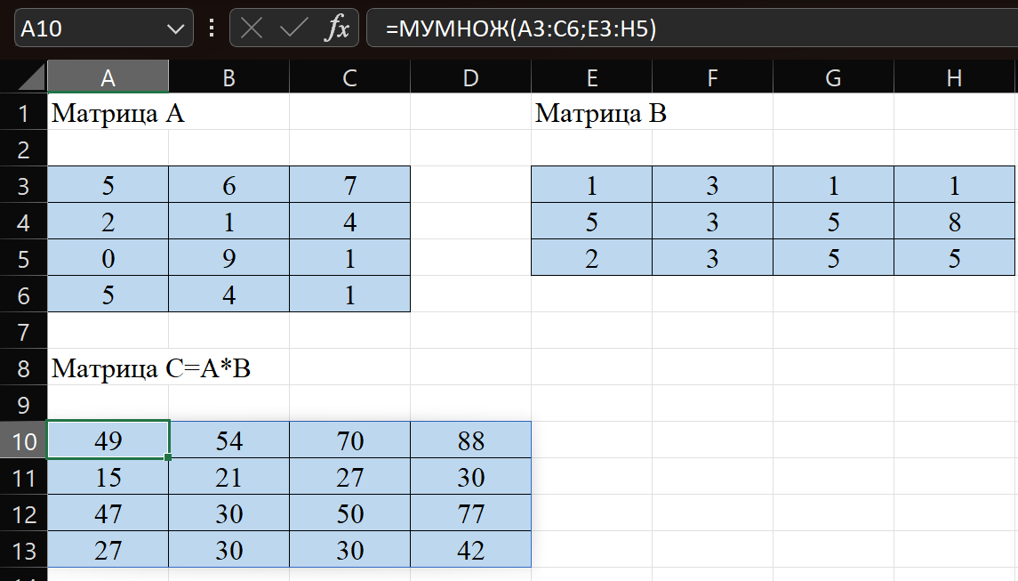
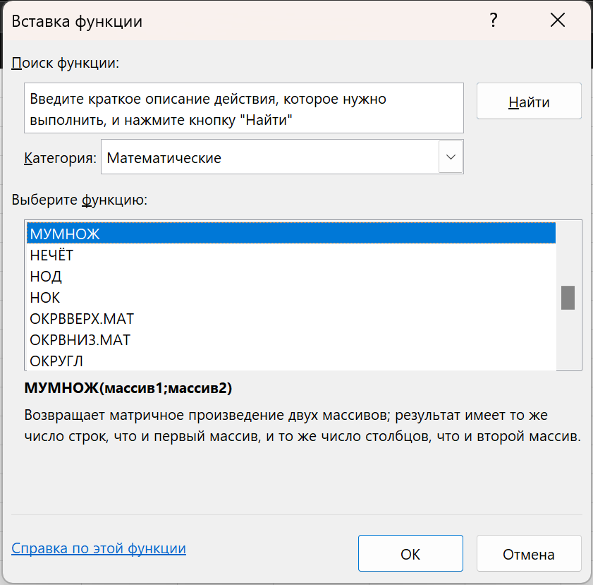
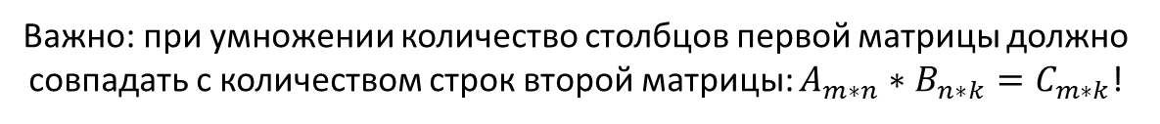
3. Умножение матриц
Для умножение матриц можно использовать функцию:
МУМНОЖ(A;B)
где A, B – матрицы (массивы).
Функцию можно вписать вручную, либо через вставку функций, раздел «Математические»:
Важно: при умножении количество столбцов первой матрицы должно совпадать с количеством строк второй матрицы: $A_{m∗n}∗B_{n∗k}=C_{m∗k}$!

Slide 5
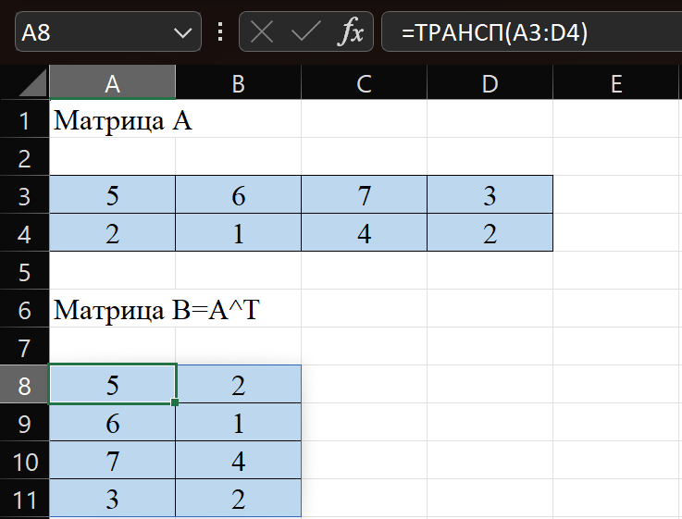
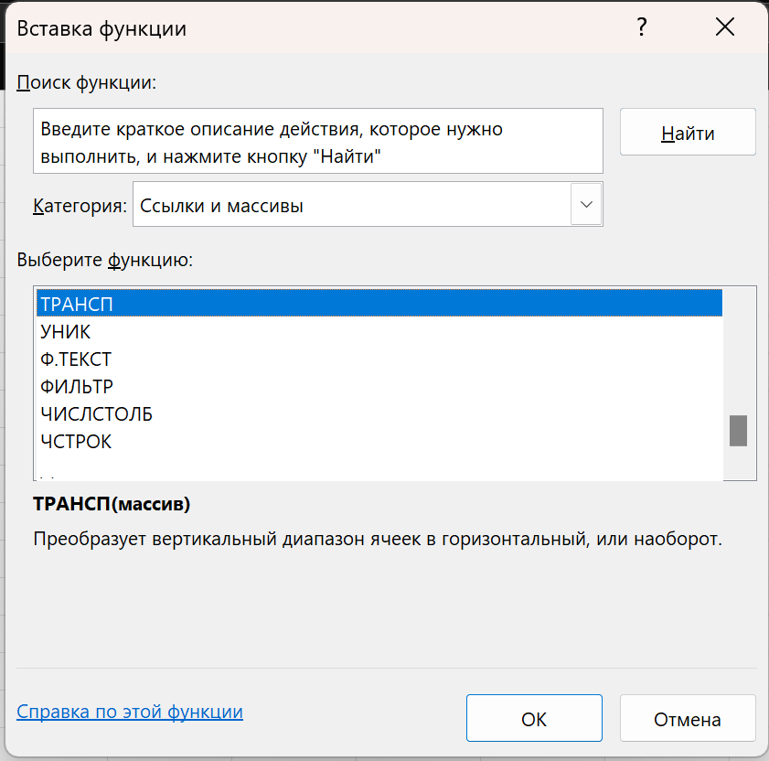
4. Транспонирование матриц
Для транспонирования матриц можно использовать функцию:
ТРАНСП(A)
где A – матрица (массив).
Функцию можно вписать вручную, либо через вставку функций, раздел «Ссылки и массивы»:
Важно: в транспонированной матрице количество строк и столбцов меняются местами!

Slide 6
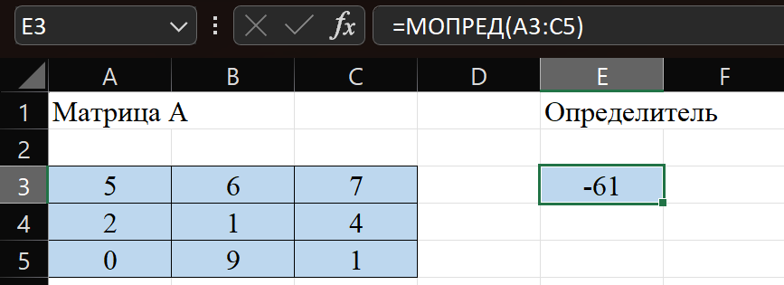
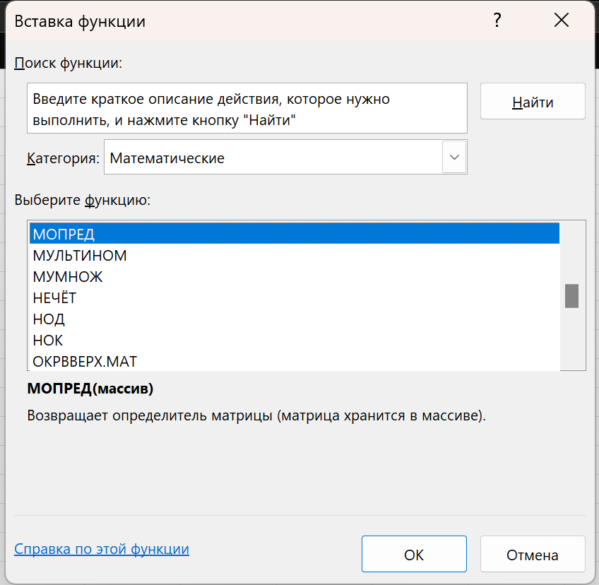
5. Вычисление определителя матриц
Для вычисления определителя матриц можно использовать функцию:
МОПРЕД(A)
где A – матрица (массив).
Функцию можно вписать вручную, либо через вставку функций, раздел «Математические»:
Важно: определитель считается только для квадратных матриц!

Slide 7
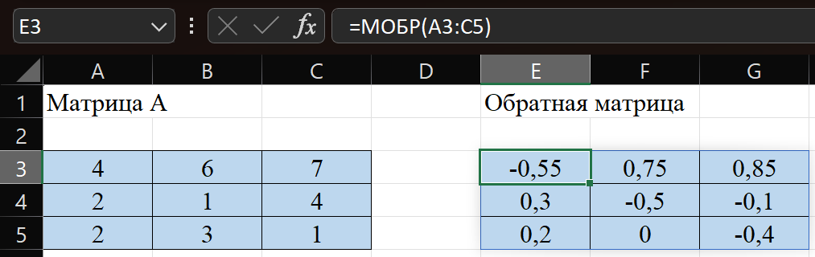
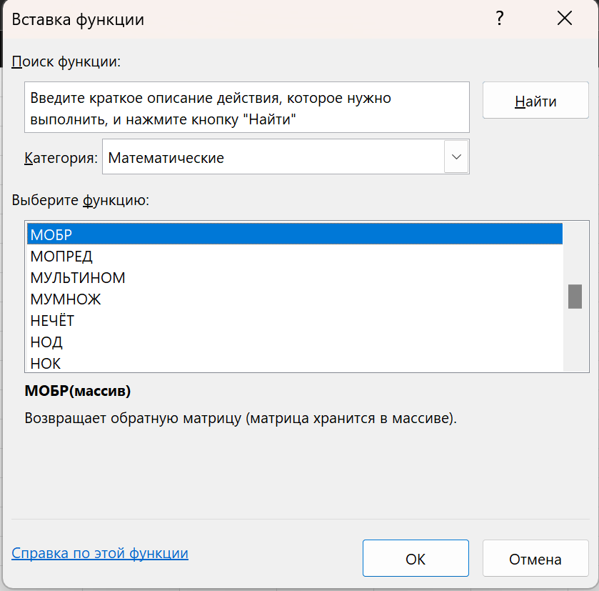
6. Нахождение обратной матрицы
Для нахождения обратной матрицы можно использовать функцию:
МОБР(A)
где A – матрица (массив).
Функцию можно вписать вручную, либо через вставку функций, раздел «Математические»:
Важно: обратная матрица находится только для квадратных матриц!

